Slide 1

Počítače a programování 1 pro obor EST
KPC1E
TUTORIÁL 1
OSNOVA:
  a) Úvod a klasifikace
  b) Informační systémy VUT
  c) Počítačové systémy
  d) Počítačové sítě a UNIX/Linux
Jiří Šebesta
Ústav radioelektroniky, FEKT VUT v Brně

Slide 2
Úvod a klasifikace (1/4)
všechny informace k předmětu na:
http://www.urel.feec.vutbr.cz/~sebestaj/KPC1E/index.htm
odkaz v eLearningu (kurz KPC1E 16/17Z)
vyučující
  doc. Ing. Jiří Šebesta, Ph.D., sebestaj@feec.vutbr.cz
  (garant předmětu, tutoriály, počítačová cvičení)
  Ing. Josef Báňa (tutoriál 1) – správce sítě na UREL
  Ing. Lukáš Janík (cvičení 1)
konzultační hodiny a kontakt na Portálu VUT

Slide 3
Úvod a klasifikace (2/4)
tutoriály
16.09. 2017 | Základní informace a pokyny. Informační systémy VUT. Operační systémy, UNIX/Linux. Počítačové sítě.
30.09. 2017 | Struktura programu, algoritmus. Úvod do jazyka C, konzolová aplikace, cyklus for.
14.10. 2017 | Příkazy v C, řetězce v C, standardní knihovny "stdio.h" a "string.h".
11.11. 2017 | Ukazatele, funkce a knihovny v jazyce C, manipulace se soubory.
25.11. 2017 | Pokročilé datové typy, struktury a unie, dynamické proměnné.
09.12. 2017 | Zápočtový test.

Slide 4
Úvod a klasifikace (3/4)
počítačová cvičení
14.10. 2017 | Příkazy v C, řetězce.
09.12. 2017 | Algoritmus třídění.
domácí úlohy
do 13.10. 2017 | Práce s polem v jazyce C .
do 27.10. 2017 | Manipulace s řetězci v jazyce C.
do 24.11. 2017 | Algoritmy nad řetězcem, funkce.
do 08.12. 2017 | Struktury a práce se soubory.

Slide 5
Úvod a klasifikace (4/4)
Předmět je ukončen klasifikovaným zápočtem. Udělení zápočtu je přitom dáno následujícími podmínkami:
  získání nejméně 50 bodů
  odevzdání a obhájení zápočtového projektů v jazyce ANSI C
Maximální bodové hodnocení jednotlivých forem výuky (celkem max. 100 bodů):
  max. 16 bodů za hodnocení počítačových cvičení během semestru
  (10 + 6 bodů)
  max. 24 bodů za domácí úlohy (4 úlohy po 6 bodech)
  max. 20 bodů za zápočtový test na konci semestru
  max. 40 bodů za zápočtový program v jazyce C

Slide 6
VUT Login
Informační systémy VUT (1/10)
společný a jednotný login do všech systémů
tvar VUTLoginu je xjmeno00
v IS VUT lze nahradit za ID studenta (person ID, perid) – na studentském průkazu
prvotní zjištění po přihlášení do IS VUT v pravém horním rohu

Slide 7
VUT Heslo a VUT Pin
Informační systémy VUT (2/10)
VUTHeslo se nastavuje na stránce http://login.vutbr.cz, z inicializačního stavu pomocí rodného čísla a počátečního hesla
při ztrátě možno opět nastavit do inicializačního stavu
nutnost uchování počátečního hesla po celou dobu studia, jeho další použití (ostatní systémy)
nastavení nového – osobní návštěva OSIS
VUTPin
  zjištění na Portálu VUT
  přístup do WiFi sítě (VUTBRNO, EDUROAM), VPN, MSDN AA atd.

Slide 8
Propojení hesel na VUT
Informační systémy VUT (3/10)
heslo do IS získáte na http://login.vutbr.cz
počáteční heslo dále slouží pro další systémy:
  UNIX, elektronická pošta (server FEST)
  Novell (staré – používané síťové disky)
  Active Directory (nově přechod z Novellu)
tato hesla jsou nezávislá, nemění se naráz

Slide 9
Portál VUT
Informační systémy VUT (4/10)
https://www.vutbr.cz/intra
VUT Pin
VUT zprávy – vnitřní „emailový“ systém, zasílání zpráv od učitelů, možnost přeposílání – nedoporučuje se
Moje Vizitka – správa kontaktů, nastavení přeposílání VUT zpráv
Průkazy – správa průkazu
Ubytování a stravování
Volby a hlasování

Slide 10
STUDIS
Informační systémy VUT (5/10)
jednotlivé moduly jsou zpřístupňovány dle potřeby
Aktuality – důležité informace ke studiu, upozornění na nové aktuality ihned po přihlášení
Aktuality z předmětů – informace od učitelů k jednotlivým předmětům
na kartách předmětů jsou umísťovány studijní materiály
moduly: elektronický index, rozvrhy, registrace termínů, projektů, SZZ, zápis, registrace vyučování, VŠKP, kontroly studia, hodnocení předmětů atd.

Slide 11
Ostatní systémy, knihovny
Informační systémy VUT (6/10)
eLearning (Moodle) – učební texty
Wiki – nevyužíváme
fakultní knihovny, ústřední knihovna VUT
  možnost kopírování a tisku (ověření pomocí VUT pin)
  systém pro vyhledávání ALEPH, viz http://www.vutbr.cz/uk/knihovni-system
individuální weby zaměstnanců na http://www.urel.feec.vutbr.cz/
síťové disky Active Directory
  P: domovský adresář uživatele FEKT
  Q: aplikace FEKT (aplikace spustitelné přímo ze síťového disku)
  U: diskové pole UREL (dočasný adresář pro sdílení)

Slide 12
Počítačová síť VUT/FEKT
Informační systémy VUT (7/10)
hierarchie: CESNET (sítě národního výzkumu a vzdělávání), páteřní síť VUT (spravuje CVIS), sítě FEKT (spravuje OSIS), počítače na ústavech (správci na ústavech, na URELu ing. Báňa)
návody a pokyny http://www.feec.vutbr.cz/OSIS/
provozní řád počítačové sítě VUT (Směrnice rektora č. 3) http://www.feec.vutbr.cz/OSIS/provvut.html
pravidla provozu elektronické pošty na VUT v Brně http://www.feec.vutbr.cz/OSIS/sr0117.html
připojování zařízení do sítě FEKT – student v žádném případě nesmí:
  připojovat jakékoli zařízení (ani notebook) do sítě FEKT pomocí metalického kabelu
  odpojovat nebo přepojovat zařízení v učebnách/laboratořích bez výslovného schválení ústavním správcem nebo vyučujícím

Slide 13
Elektronická pošta
Informační systémy VUT (8/10)
student musí se zaměstnanci FEKT komunikovat výhradně z oficiální adresy xjmeno00@stud.feec.vutbr.cz
přístup k poště:
  WWW rozhraní Horde: email.feec.vutbr.cz,
  IMAP, SMTP server fest.stud.feec.vutbr.cz
  nastavení klientů viz http://www.urel.feec.vutbr.cz/navody/index.php?page=email-klient
omezení velikosti poštovní schránky, filtrování příloh el. pošty, viz http://www.feec.vutbr.cz/OSIS/email.php
přílohy jako exe, dll, js (i v zipu) jsou automaticky mazány
přesměrování el. pošty, obecně se nedoporučuje (OSIS), nastavit lze nejjednodušeji prostřednictvím Horde

Slide 14
WiFi sítě
Informační systémy VUT (9/10)
EDUROAM, nastavení klienta viz http://www.feec.vutbr.cz/OSIS/eduroam/
  snadné pro nová zařízení, Windows 7
  pro starší systémy občas problematické
stará WiFi síť VUTBRNO – postupný útlum
pozor na pravidla, limity přenesených dat

Slide 15
Systémy UREL
Informační systémy VUT (10/10)
učebna SC6.66
SVN server, výpočetní servery, VPN UREL
různé návody UREL postupně na http://www.urel.feec.vutbr.cz/navody/

Slide 16
Počítačové systémy (1/4)
POČÍTAČOVÝ SYSTÉM
technické vybavení (hardware)
  motherboard: procesor(y), paměť, sběrnicový systém
  periferie (I/O zařízení): paměťové disky, displej (řadič dis-pleje), klávesnice, myš, tiskárna
programové vybavení (software)
  systémové programové vybavení: operační systém a utility
  aplikační programové vybavení: aplikační programy pro tech-nické úkoly (Eagle pro návrh PCB, PSpice pro simulaci el. ob-vodů) a výpočty (Matlab), prostředí pro vývoj aplikací v pro-gramovacích jazycích (Code::Blocks), zpracování dokumentů (Word), tech. kreslení (Auto CAD), zprac. audia a videa apod.

Slide 17
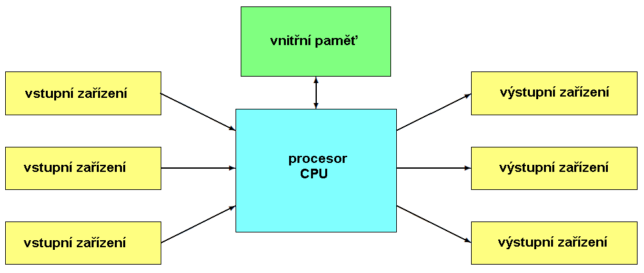
Počítačové systémy (2/4)
VON NEUMANNOVA ARCHITEKTURA POČÍTAČE
jeden procesor, jeden proud řízení
vnitřní paměť RAM (RWM) pro uložení dat i programu
vstupy a výstupy (V/V, input/output – I/O, periferie)

Slide 18
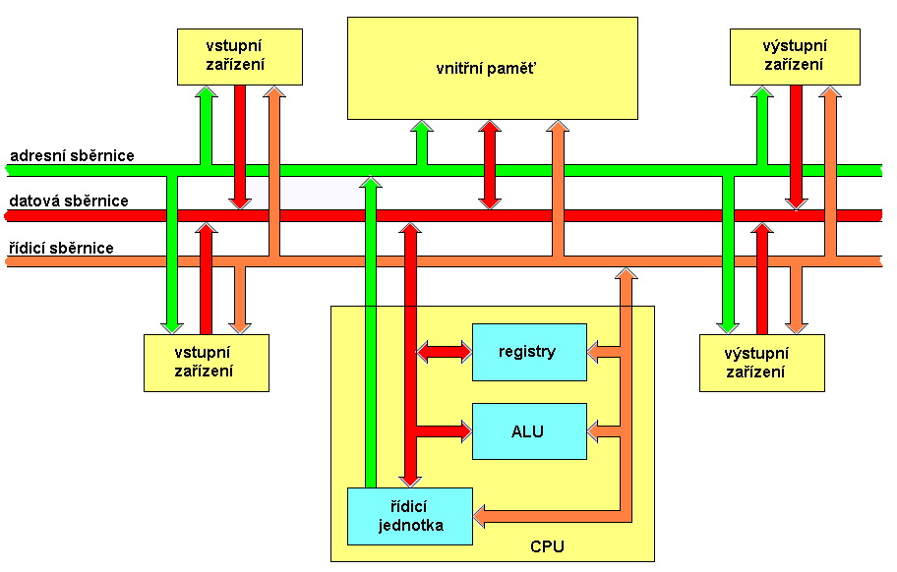
Počítačové systémy (3/4)
VON NEUMANNOVA ARCHITEKTURA - SBĚRNICE

Slide 19
Počítačové systémy (4/4)
PRINCIP ČINNOSTI
Program je posloupnost instrukcí uložených ve vnitřní paměti. Procesor načítá program po jednotlivých instrukcích a postupně tyto instrukce provádí
Procesor (CPU – Central Processor Unit) se skládá z:
  řídicí jednotky (řadiče) – zpracovává instrukce a řídí následnou činnost procesoru
  aritmeticko-logické jednotky (ALU) – provádí výpočetní operace nad operandy (daty)
  registrů – slouží k rychlému ukládání výsledků, mezivýsledků a operandů

Slide 20
Operační systémy UNIX/Linux
Poč. sítě a UNIX (1/10)
pro testování lze využít přístup pomocí textového terminálu
fakultní UNIXový systém FEST (běží na FreeBSD)
na adrese fest.stud.feec.vutbr.cz
přihlášení pomocí SSH klienta PuTTY
certifikáty, odsouhlasení identity serveru
příkazový interpreter (shell) ksh a bash
správce souborů mc
struktura souborového systému

Slide 21
Základní příkazy
Poč. sítě a UNIX (2/10)
většinu lze řešit ve správci souborů mc
základní příkazy shellu
  cd: změna adresáře, change directory
  ls: výpis adresáře, list
  mkdir, rmdir: vytvoření/zrušení adresáře, make/remove directory
  rm: smazání souboru, remove
  cp, mv: kopie/přesun souboru, copy/move
  cat, more: zřetězení/výpis, stránkový výpis souboru

Slide 22
Webové stránky na FESTu
Poč. sítě a UNIX (3/10)
student může vytvořit a nahrát na FEST webovou stránku
lokálně vytvořit primitivní HTML stránku, uložit jako index.html, například
    <html><body>
    Moje první html stránka – xjmeno00.
    </body></html>
pomocí WinSCP připojit na FEST (protokol SFTP)
v domácím adresáři vytvořit složku WWW
zkopírovat soubor index.html
zobrazit na http://www.stud.feec.vutbr.cz/~xjmeno00
pomocí mc vyzkoušet editaci indexu na serveru přes SSH

Slide 23
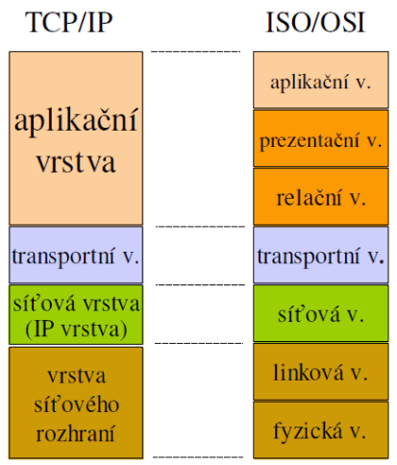
TCP/IP model
Poč. sítě a UNIX (4/10)
fyzická vrstva L1 realizuje přenos
  kódování, modulace, časování
  média, konektory, ...
linková vrstva L2 přenáší rámce
  mezi přímými sousedy
  zajištění spolehlivosti, řízení toku
  přístup na sdílené médium
síťová vrstva L3 přenáší pakety
  mezi koncovými systémy
  řeší směrování (routing)

Slide 24
Poč. sítě a UNIX (5/10)
transportní vrstva L4 (realizace TCP)
  může zajistit změnu nespolehlivého přenosu na spolehlivý, nespojovaného na spojovaný
  změna zajištěna SW emulací
relační vrstva L5
prezenční vrstva L6
aplikační vrstva L7
  např. FTP, DNS, POP3, DHCP, SMTP, SSH, Telnet, HTTP a mnoho dalších

Slide 25
Adresy IPv4
Poč. sítě a UNIX (6/10)
IPv4 adresa zařízení v síti, např. 147.229.150.100
  32 bitů, zápis pomocí čtyř 8bitových čísel oddělených tečkami
síťová maska, např. 255.255.255.0, resp. /24
  rozděluje bitově na adresu sítě a zařízení
  147.229.150.0/24 je adresa sítě
Address: 147.229.150.100 10010011.11100101.10010110 .01100100
Netmask: 255.255.255.0 = 24 11111111.11111111.11111111 .00000000
Wildcard: 0.0.0.255 00000000.00000000.00000000 .11111111
adresy hodné zapamatování
  147.229.0.0/16 je síť VUT
  10.0.0.0/8, 172.16.0.0/12, 192.168.0.0/16 jsou privátní sítě
  255.255.255.255 je broadcast, 127.0.0.1 je loopback
  8.8.8.8, 8.8.4.4 jsou veřejné DNS servery Google

Slide 26
Adresy IPv6
Poč. sítě a UNIX (7/10)
větší adresní prostor, délka 128 bitů (vs. 32bit u IPv4)
bezstavová konfigurace (odvození vlastní IPv6 adresy)
notace hexa, oddělení dvojtečkou, vynechávání nul
2001:0db8:0000:0000:0000:0000:1428:57ab
2001:0db8:0:0:0:0:1428:57ab
2001:0db8::1428:57ab
2001:db8::1428:57ab
dual-stack umožňuje současnou podporu IPv4 i IPv6
IPv6 na síti VUT: plně podporováno (vč. KolejNetu)
s výjimkou specialit na lokálních sítích (tiskárny, virtualizovaná učebna)
IPv6 v OS: nativně Win7, Linux/UNIX; WinXP problematické

Slide 27
Protokoly TCP a UDP, porty
Poč. sítě a UNIX (8/10)
protokoly transportní vrstvy
spolehlivost: TCP potvrzuje přijetí, má timeout, automaticky opakuje ztracené, UDP nepotvrzuje
zachování pořadí: u UDP můžou být pakety doručeny v libovolném pořadí
režie: u TCP vyšší, UDP má složitost nízkou
porty u TCP a UDP protokolů – 16bitové číslo
  rozlišení různých aplikací
  porty 1-1023 jsou vyhrazené
  např. 80/tcp je HTTP, 110/tcp je POP3, 53/udp je DNS
  komunikace z portu klienta na port serveru

Slide 28
Systém DNS
Poč. sítě a UNIX (9/10)
realizován DNS servery a protokolem
převod mezi doménovými jmény a číselnými IP adresami, informace o směrování el. pošty, IP telefonii atd.
distribuovaná databáze s hierarchickou strukturou, zprava TLD (com, cz, info apod.), doleva se konkterizuje
dotazy realizovány UDP komunikací na port 53/udp
root nameservery, rekurzivní překlad
utilita nslookup

Slide 29
Protokoly HTTP a HTTPS
Poč. sítě a UNIX (10/10)
HTTP = hypertext transfer protocol
model klient/server, nestavový protokol
HTTP request (GET, POST, HEAD, ...)
GET /somedir/page.html HTTP/1.1
Host: www.someschool.edu
HTTP response (číselný kód)
HTTP/1.1 200 OK
Date: Thu, 06 Aug 1998 12:00:15 GMT
Content-Type: text/html
data data data data data ...

Slide 30
Téma následujícího tutoriálu
DĚKUJI ZA POZORNOST
  Základní struktura programu
  Algoritmy
  Vyjádření čísel a řetězců
  Data a proměnné
  Výrazy
  Aritmetické konverze
  Operátory
  Příkazy C – úvod
  Příkazy pro větvení
  Příkazy pro cykly I.

